Slide 1
AS1-Teil 4
Konkurrentes Lernen

Slide 2

Lernparadigmen
Das Plastizität vs. Stabilitäts-Dilemma
„weiche“, adaptierte Verbindungen
  Schnelle Anpassung auf veränderte Anforderungen bzw.Umgebung
  Bessere Reaktion bei veränderter Umgebung
  Bilden unspezifischer, generalisierter Mittelwertsreaktionen
  Keine neue Reaktion (Klasse) möglich bei stark veränd. Umgebung
„harte“, inflexible, stabile Verbindungen
  einmal erlangte gute Reaktion bleibt erhalten trotz Ausreisser
  Bei schlechter Passung (Test!) Bildung neuer Klassen möglich
  keine Anpassung bei leicht veränderter Umgebung möglich
Idee: Lernen + neue Klassen durch Konkurrenzsituation:
der Bessere übernimmt und lernt die Klasse

Slide 3
Selbstorganisierende Karten
Somatotopische Karten
Anwendung Sprachanalyse
Anwendung Robotersteuerung

Slide 4
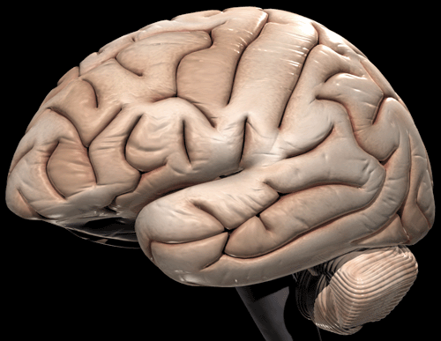
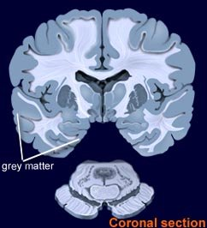
Vorbild Gehirn

Slide 5
Das Vorbild: Gehirnfunktionen
Unterteilung des Gehirns in funktionale Bereiche
Gehirn = 2-dim „Tuch“

Slide 6
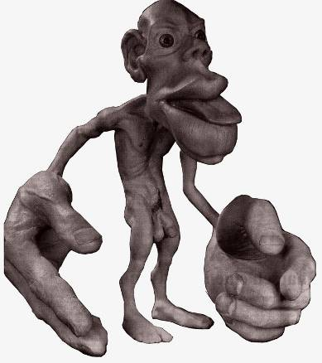
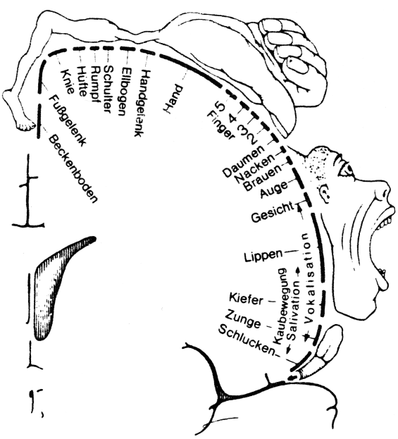
Somatotopie
Beobachtung: Abbilder, Karten

Slide 7
Lokale Wechselwirkungen
Aktivität in kontinuierlichen Neuronenfeldern
Eingabe für Neuron v − Schwelle + laterale Kopplungen
Cohen-Grossberg 1983:
Aktivität stabil bei symm. Gewichten u_{ij}, monoton wachs. y(.) und τ>0

Slide 8
Lokale Wechselwirkungen
Training: Hebb‘sches Lernen
Gewichte
Schwelle
τ₁,τ₂ >> τ

Slide 9
Lokale Wechselwirkungen
Training
z_{i}(t) – z_{i}(t-1) = – z_{i}(t-1) + Σ_{j}w_{ij}(t) x_{j}(t) + Σ_{j} u_{ij}y_{j}(t)
Abklingen der Veränderung, diskrete Strukturen
y_{i}(t) = S( Σ_{j}w_{ij}(t) x_{j}(t) + Σ_{j} u_{ij}y_{j}(t) )
w_{ij}(t) = w_{ij}(t-1) + γ[x_{j}y_{i} -B(y_{i})w_{ij}] mit B(.) zum Vergessen

Slide 10
Lokale Wechselwirkungen
Simulation der Aktivität: Populationskodierung
hohe Schwelle
niedrige Schwelle
Abstraktion: Mittelpunkt einer „Blase“. Hier: B(y)=1

Slide 11
Selbstorganisierende Karten
Somatotopische Karten
Anwendung Sprachanalyse
Anwendung Robotersteuerung

Slide 12
Kohonennetze: Topologie
X= ( )
Eingabedimension n = 3
Alle Neuronen erhalten
die gesamte Eingabe.
Ausgabedimension d = 2
Die Ausgaben werden in
einem Ausgaberaum angeordnet.
Def. „Nachbarschaft“
von Neuronen

Slide 13
Lernalgorithmus Kohonenkarten
Suche Neuron (Gewichtsvektor) mit kleinstem Abstand zur Eingabe x (größter Ausgabe)
winner selection
Adaptiere die Gewichte
w_{k}(t+1) = w_{k}(t) + γ(t+1) [x - w_{k}(t)]
Adaptiere auch die nächsten Nachbarn
w_{k}(t+1) = w_{k}(t) + γ(t+1) h(t+1,c,k) [x - w_{k}(t)]
z.B. mit
Winner Take All

Slide 14
Nachbarschaftsfunktionen
Binäre Funktion: zeitabhängige Einschränkung
Glockenfunktion
h(k,c,t)= exp(k-c,σ(t))
c k

Slide 15
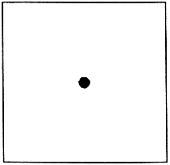
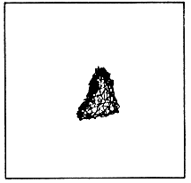
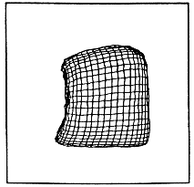
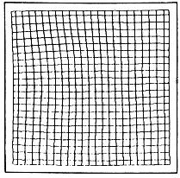
Topologie-Entwicklung
Eingabe: uniform-verteilte, 2-dim Zufallszahlen Zeichnung: Verbindungsline vom Gewichtsvektorendpkt zum Nachbarn
Zeichnung :
t=0
t=20
t=100
t=10000

Slide 16
Simulation SOM
Simulation einer uniformen, rechteckigen 2D-Eingabeverteilung, 2D-Ausgabeanordnung
teacher demo/ reale Approximation
Simulation einer ringförmigen 2D-Verteilung,
Lupeneffekt

Slide 17
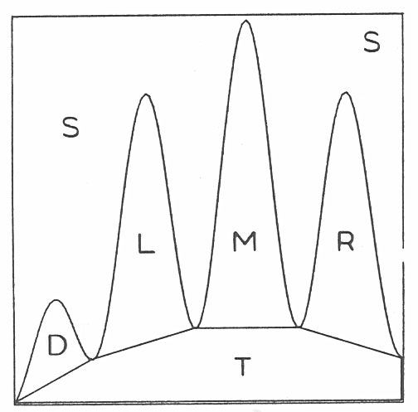
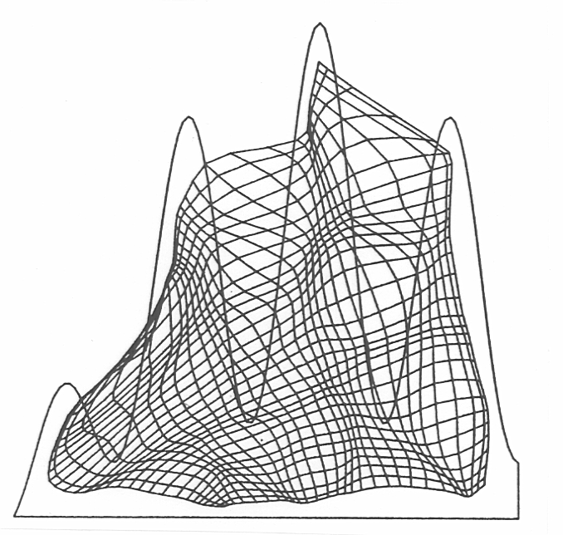
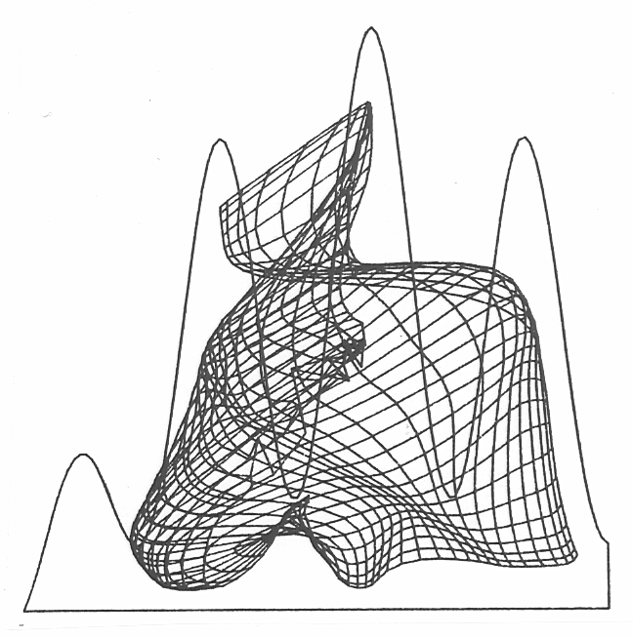
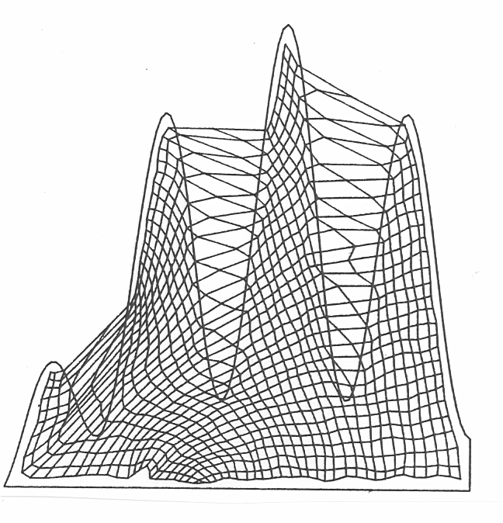
Topologie-Entwicklung SOM
Beispiel Finger-Sensorikentwicklung

Slide 18
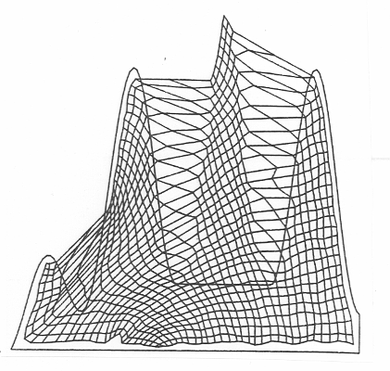
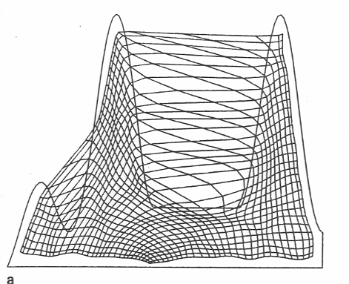
Topologie-Entwicklung
Beispiel Finger-Amputation, Phantomschmerzen

Slide 19
Topologie-Entwicklung
Tendenz zur Selbstordnung
Iteration für zwei Gewichtsvektoren w₁ und w₂ bei gleicher Eingabe:
Abstand verringert sich (Rechnung)
Kein Nachbar überholt den Gewinner (Rechnung)

Slide 20
Pseudocode für Kohonenkarten
VAR x: ARRAY
[1..n]
OF REAL
; (* Muster*)
w: ARRAY
[1..m,1..m]
OF ARRAY
[1..n]
OF REAL
; (* Gewichte*)
vc: RECORD
i,j :
INTEGER END
; (* sel.
Neuron *)
BEGIN
σ
σ
:=
max ;
(* initi
al: max.
Nachba
r
schaft *)
FOR
t:=1
TO
t_{max}
DO
Read(PatternFile,x)
(* Muster erzeugen oder einlesen *)
(* Neuron selektieren *)
Min:= ABS(x
-
w
[1,1]
);
(* initialer Wert *)
FOR i:=1
TO
m
DO
(* In allen Spalten *)
FOR
j:=1
TO
m
DO
(*
und Zeilen *)
Abstand
:=
ABS(x
-
w
[i,j]
);
(* suche Minimum *)
IF Abstand < Min
THEN Min
:=
Abstand
;
vc.i:=i; vc.j:=j;
END
END
END
(* Gewichte adaptieren *)
FOR i:=
vc.i
-
σ
TO
vc.i
+
σ
DO
(* Evaluiere 2
-
dim. *)
FOR j:=
vc.j
-
σ
TO
vc.j
+
σ
DO
(* Nachbarschaft um
c
*)
IF
i>0
AND
i<= m
AND
j>0
AND j<=m
THEN
(* Vorsicht am Rand *)
w
[i,j]
= w
[i,j]
+
1.0/FLOAT(t)*(x
-
w
[i,j]
)
ENDIF
END
END
(*i*)
GrafikAnzeige
(t,w)
(
* Visualisierung der Iteration *)
upDate
(
σ
,t)
(* Ver
kleinerung des Nachbarschaftsradius
σ
*)
END
(*t*)

Slide 21
Überwachte adaptive Vektorquantisierung
Klasse bekannt: Lerne die Klassengrenzen
w_{k}(t+1) = w_{k}(t) + γ(t+1) h(t,c,k)[x - w_{k}(t)]
mit h(t,c,k) :=
2. Nachbar c‘ ebenfalls
h(t,c,k) :=

Slide 22
Selbstorganisierende Karten
Somatotopische Karten
Anwendung Sprachanalyse
Anwendung Robotersteuerung

Slide 23
Spracherkennung
Beispiel: Neuronale Schreibmaschine
Fouriertranformation 200 Hz-5KHz
Filter 1
x₁ x₂ x₃ x₄ x₅ x₆ x₇ x₈ ... x₁₅
Filter 2
Filter 3
x(t)
Filter 4
Filter 5
Merkmalsvektor x(t)
Filter 6
Filter 7
Filter 8
Finnisch: 21 vokal. Phoneme,
50 Trainingsmuster pro Phonem.
3 Konsonant. /k/, /p/, /t/ extra!
. . .
Filter 15
26 ms überlappende Intervalle, alle 10 ms

Slide 24
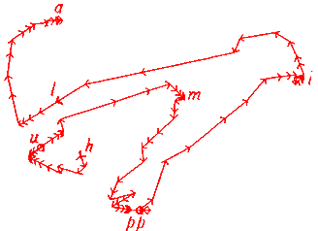
Spracherkennung
Erfolg: ähnliche Phoneme - ähnlicher Ort.
z.B. Dynamik des Wortes >>humppila<<

Slide 25
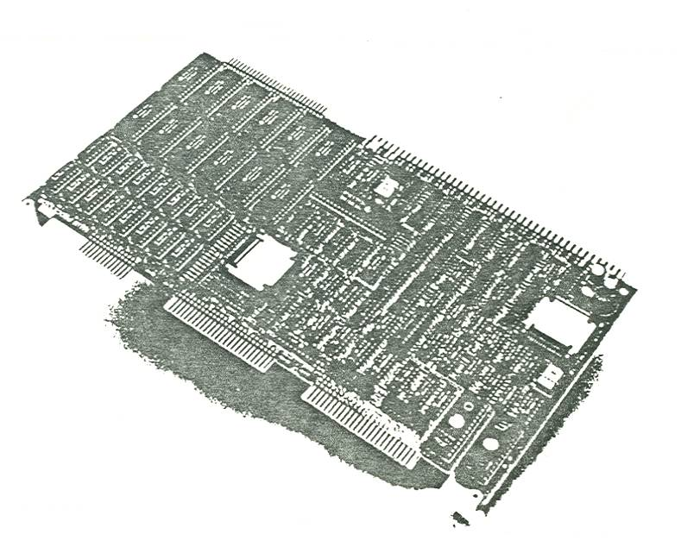
Spracherkennung
Implementierung: Hardware-Platine
Training: 10min/100Worte pro Sprecher
Erkennung: 250ms/Wort
Leistung
92%-97% richtig erkannt

Slide 26
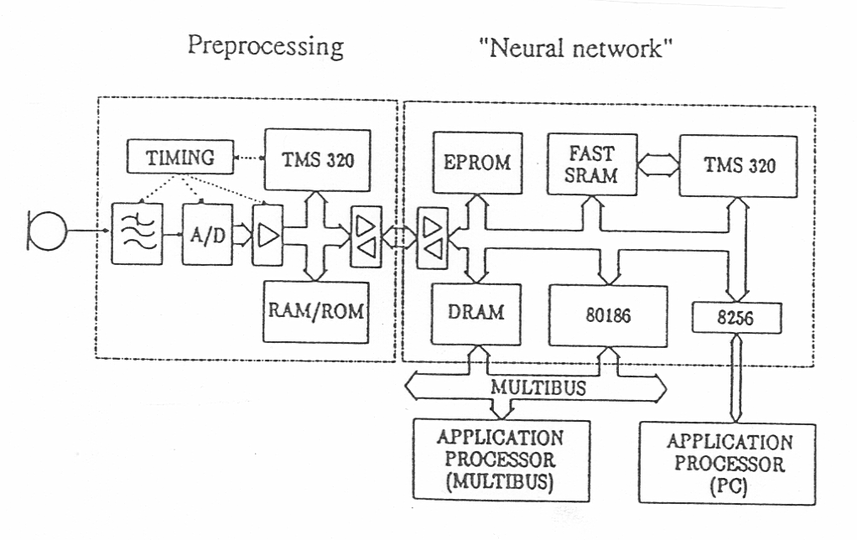
Spracherkennung
Implementierung
64kB
96kB
512kB

Slide 27
Selbstorganisierende Karten
Somatotopische Karten
Anwendung Sprachanalyse
Anwendg Robotersteuerung

Slide 28
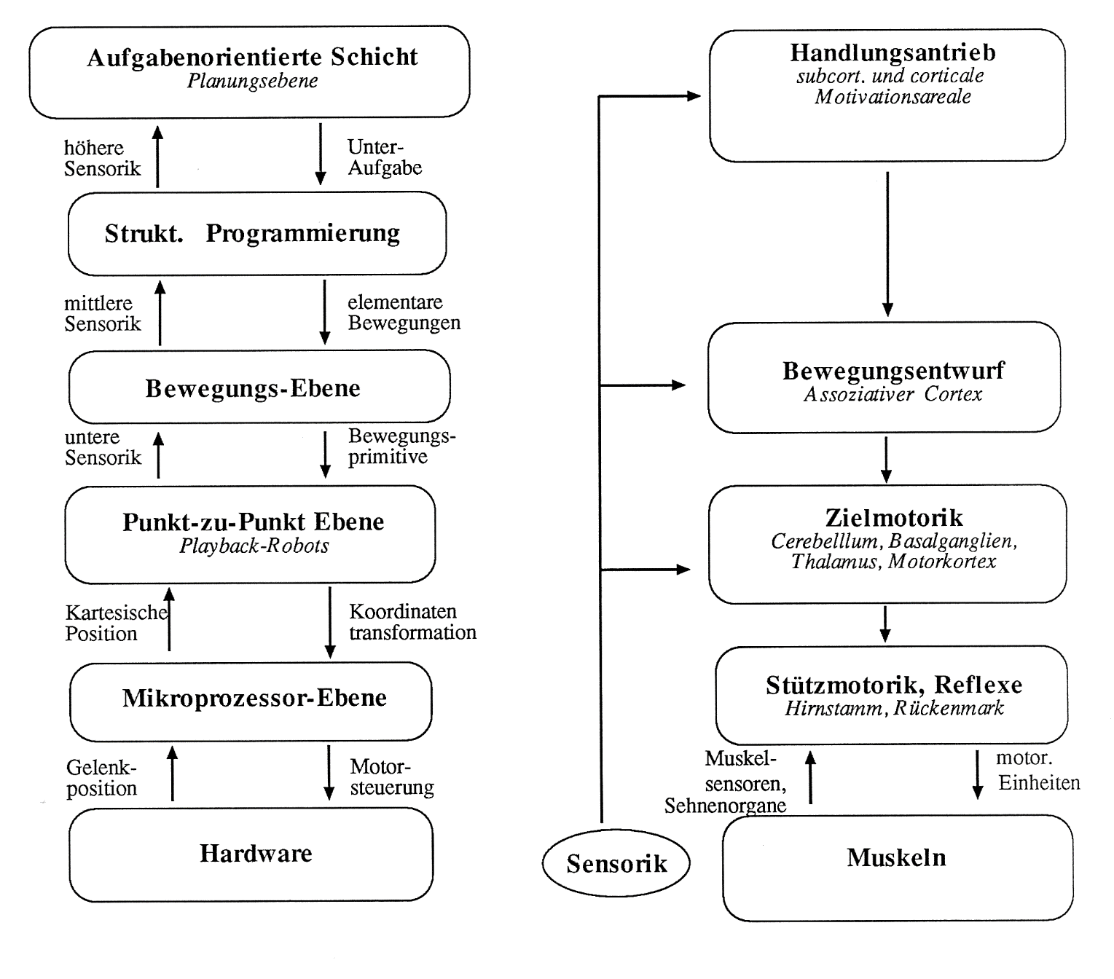
Robotersteuerung vs. Muskelkontrolle

Slide 29
Robotersteuerung
Beispiel Puma-Roboter
Probleme
Kinematik
Winkelkoord. Gelenke θ
→ kartes. Koord. x
Inverse Kinematik
kartes. Koord. x
→ Winkelkoord. θ

Slide 30
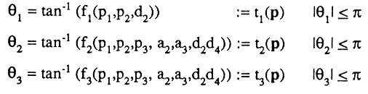
Robotersteuerung
Kinematik durch homogene Koord.transformationen
Drehung Skalierung Shift
W =
W_{shift}
⋅ W_{rot}
⋅ W_{scal} =
Inverse Kinematik Analytisch schwierig oder unmöglich!

Slide 31
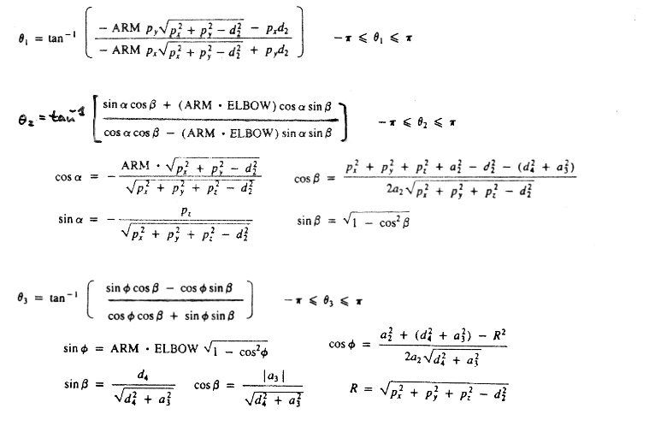
Robotersteuerung
Inverse Kinematik beim PUMA-Roboterarm

Slide 32
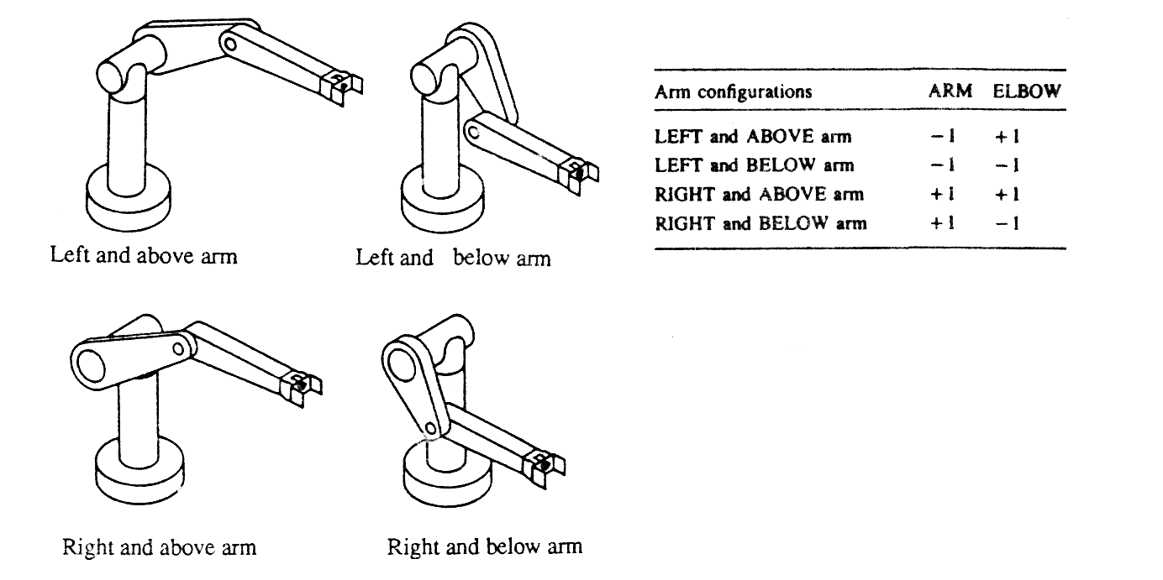
Robotersteuerung
Inverse Kinematik beim PUMA-Roboterarm
Besser:
Lernen der inversen Kinematik!

Slide 33
Robotersteuerung
Probleme der Positionskontrolle
Änderungen der Armgeometrie sind nicht möglich,
sonst Neu-Analyse und Reprogrammierung der Transformation nötig
Mehr Gelenke als Freiheitsgrade
nur Teilbewegungen möglich
Analytische Transformation Kart. Koord→Gelenk-Koord. langsam
Echtzeitprobleme
Keine bessere Auflösung an kritischen Stellen
Keine automatische Bewegungsoptimierung (z.B. Energie)

Slide 34
Robotersteuerung
Grobe Positionierung
Suche Neuron
mit Winner-take-all
| w_{k} –x | = max_{i} | w_{i} –x |
Assoziiert ist Θ_{k} = (θ₁,θ₂,θ₃)
Lernen von w_{k} z.B. mit Kohonen-Netz,
oder fest initialisiert

Slide 35
Robotersteuerung
Feine Positionierung
Aktivität grobe Pos. feine Pos.
Θ(x) = Θ_{c} + ΔΘ = Θ_{c} + A_{c} (x-w_{c}) = U_{c}Δx
mit U_{c} = (A_{c}, Θ_{c,}), Δx = (x-w_{c},1)
Lernen
U_{c}(t+1) = U_{c}(t) + h(.)γ(t+1)[U_{c}*-U_{c}(t)] SOM Lernregel
Widrow-Hoff Lernregel für Schätzung U*
Lehrervorgaben x_{I} : beob. Position durch w_{c} bzw. Θ_{c}
x_{F} : beob. finale Position
Θ_{c}* = Θ_{c} + A_{c}(x-x_{F})
A_{c}* = A_{c} + A_{c}[ (x-w_{c}) – (x_{F}-x_{I}) ] (x_{F}-x_{I})^{T}/ |(x_{F}-x_{I})|²

Slide 36
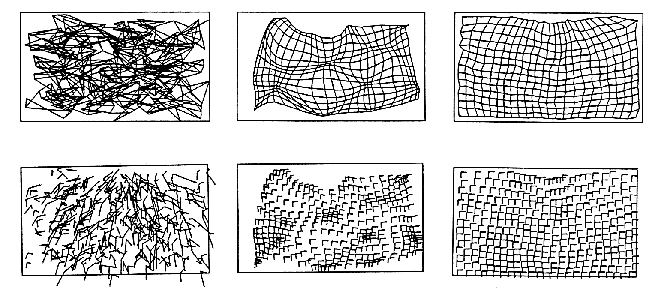
Robotersteuerung
Konvergenzverhalten
Grobbewegung Θ_{c}
Feinbewegung A_{c}
t = 0 t = 500 t = 10.000

Slide 37
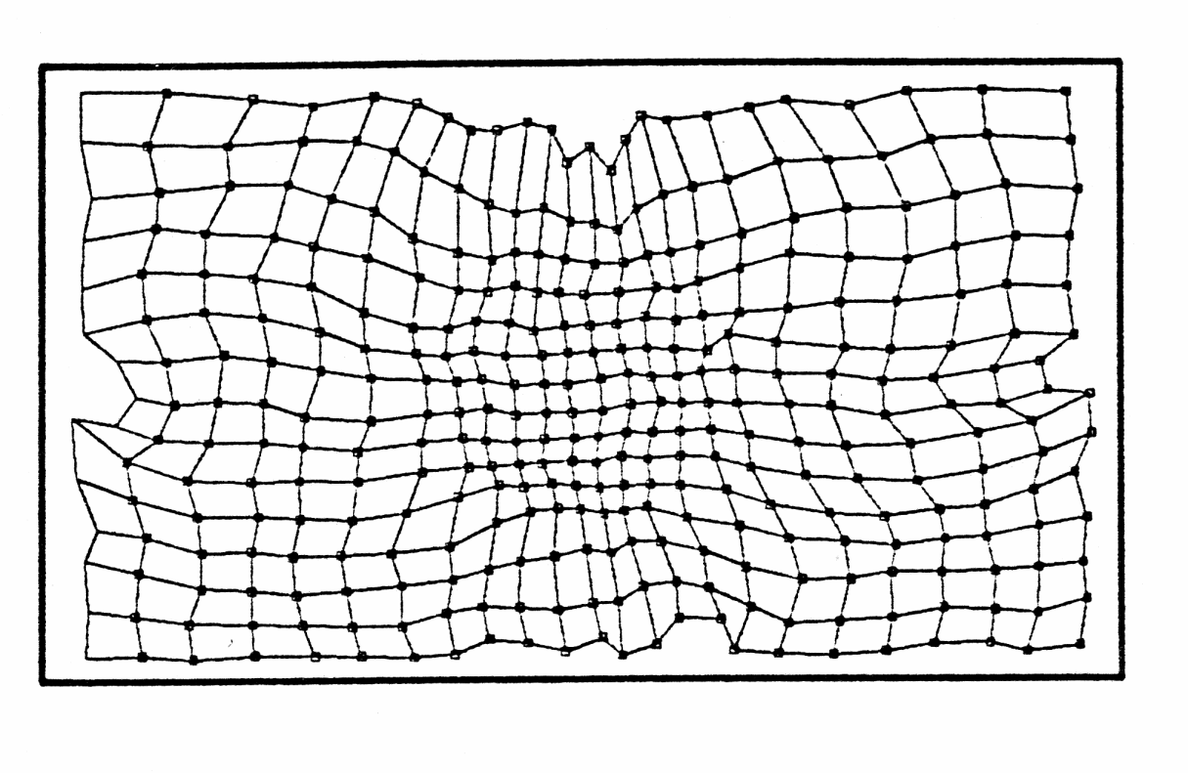
Robotersteuerung
Vorteile
Schnelle Kontrolle, da tabellierte Funktion
SOMs steuern auch sehr unkonventioneller Architekturen (Vielgelenksarme, benutzer-definierte Geometrie)
Verbesserte Auflösung (Neuronendichte) der topologie-erhaltenden Abbildung in oft benutzten Gebieten : bedarfsabhängige Auflösung!

Slide 38
Robotersteuerung
Vorteile
Nebenbedingungen sind einfacher zu integrieren (z.B. Energie)
Lerngeschwindigkeit ist durch die Nachbarschaft deutlich beschleunigt (Fluch der Dimensionen gemildert!)

Slide 39
Robotersteuerung
Nachteile
Die erlernten Transformationstabellen sind fest
Zeitsequenzen können so nicht erlernt werden (Trajektorien)
Es gibt keine Generalisierung oder Abstraktion einer Bewegung; Skalierung der Bewegung ist nicht möglich!

